Slide 1
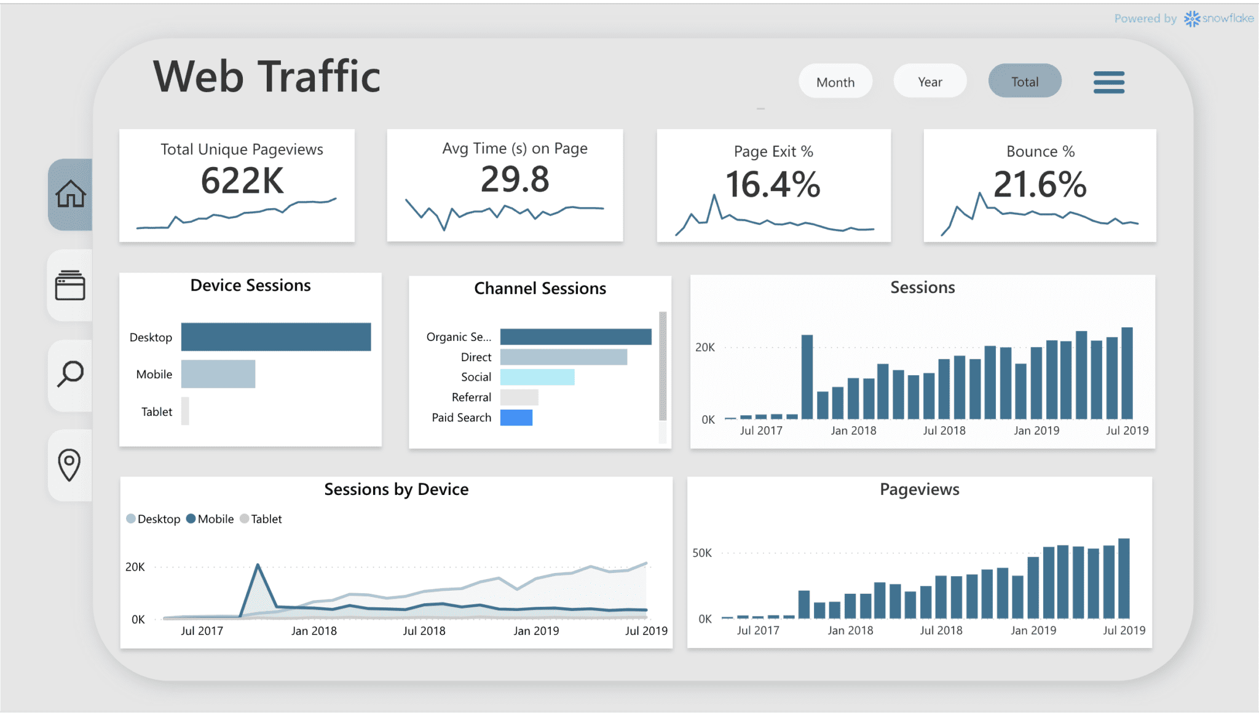
Notes:
Muchos de los elementos derivan de otros lenguajes y funciones implementados en otras herramientas como Excel, SQL y MDX (Las expresiones multidimensionales o MDX son un lenguaje de consulta para bases de datos multidimensionales sobre cubos OLAP.)

Slide 2
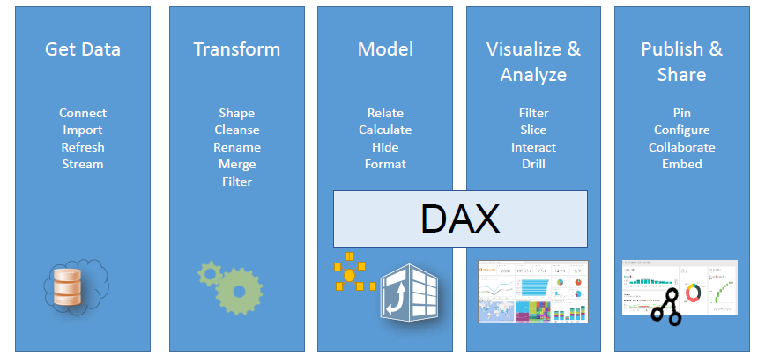
Notes:
Como podemos ver, DAX entra en juego en las fases 3 y 4 correspondientes al modelado y visualización ¿por qué? Responderla.

Slide 3
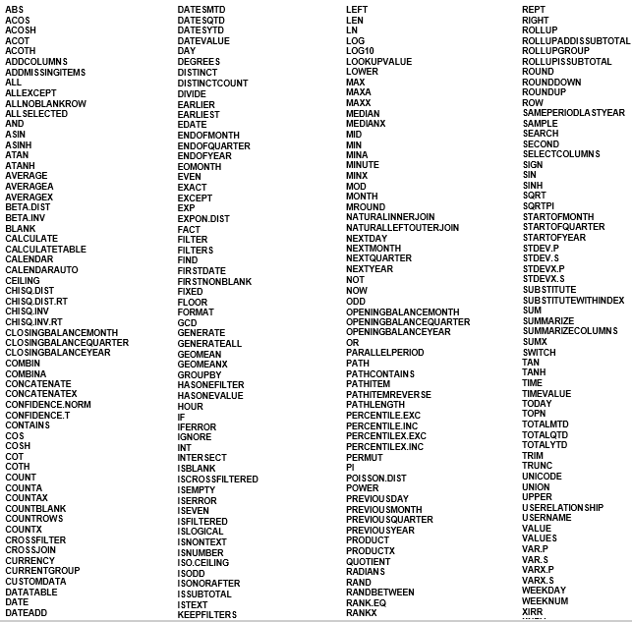
Notes:
DAX contiene muchísimas funciones (algunas más útiles que otras). Por ello, algunos consejos son:
Muchas veces es mejor entender como funciona DAX y lo conceptos básicos que ponerse a memorizar formulas a diestro y siniestro sin entender
No hay que conocerlas todas. Si tenemos claro el concepto que buscamos, una simple búsqueda en la web nos arrojará una función que nos sirva (es posible que ya alguien haya tenido el mismo problema que nosotros).
Si tenemos dudas acerca del formato de alguna función, siempre podemos hacer una búsqueda rápida.

Slide 4
#%@!
Deceptively simple
Elegantly complex
Most calculations
Notes:
DAX contiene muchísimas funciones (algunas más útiles que otras). Por ello, algunos consejos son:
Muchas veces es mejor entender como funciona DAX y lo conceptos básicos que ponerse a memorizar formulas a diestro y siniestro sin entender
No hay que conocerlas todas. Si tenemos claro el concepto que buscamos, una simple búsqueda en la web nos arrojará una función que nos sirva (es posible que ya alguien haya tenido el mismo problema que nosotros).
Si tenemos dudas acerca del formato de alguna función, siempre podemos hacer una búsqueda rápida.

